Slide 1
NESNEYE TABANLI PROGRAMLAMA - II Ders2-Yapıcılar ve Kapsülleme
Öğr. Gör. Dr. Murat ASLANYÜREK
Kırklareli Üniversitesi
Pınarhisar MYO

Slide 2
Yapıcılar(Constructor)
Sınıftan bir nesne oluşturulduğunda derleyici otomatik olarak bir yapıcı metod çalıştırır. Bu metod oluşturulan her nesne için çağırılır. Yapıcılar, nesnenin ilk oluşturulduğunda alması gereken değerleri, kullanacağı metodları belirler.
Yapıcıların adı, sınıfın adı ile aynı olmak zorundadır.
Yapıcı metodlar geriye herhangi bir değer döndürmezler.
Yapıcı metodlar aşırı yüklenebilir.
Her sınıf için default cunstructor(yapıcı) vardır. Bunlar herhangi bir parametre almazlar.(Eğer biz bunu kullanmak istemiyorsak, kendimiz bir yapıcı metod yazmamız gerekir.)

Slide 3
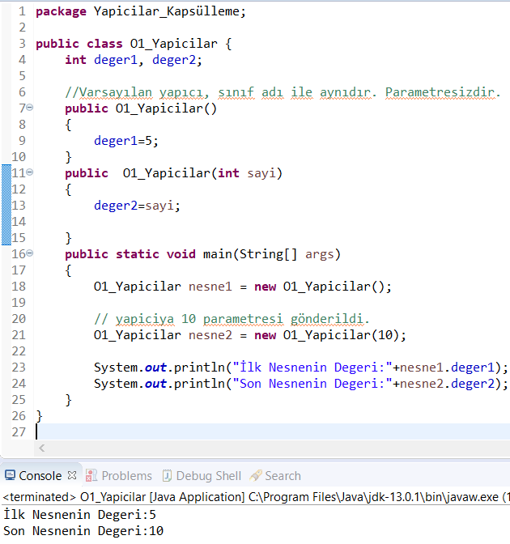
Örnek: O1_Yapıcılar.java

Slide 4
Yapıcıların Aşırı Yüklenmesi
Yapıcı metotlar aşırı yüklenebilir. Bir metodun aşırı yüklenmesi demek aynı isimle o metotu birden fazla kullanmak demektir. Ancak aynı isimli metotları kullanırken parametre tiplerinin, sayılarının ve yerlerinin farklı olması gerekir.
Not: yapıcı metotların ismi sınıf ismiyle aynı olmak zorunda.

Slide 5
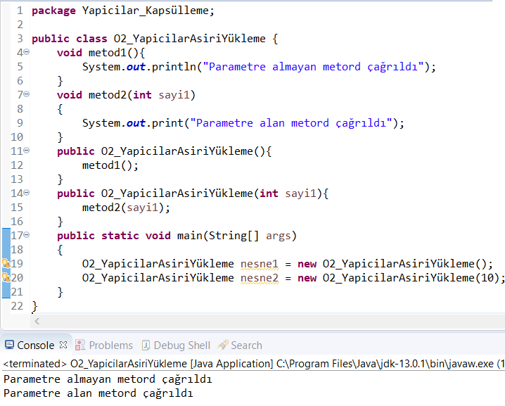
Örnek: O2_YapicilarAsiriYükleme.java

Slide 6
this Anahtar Kelimesi
this anahtar kelimesi, o anda işlem yapan nesnenin referansını döndürür. Bu referans ile nesne değişkenlerine erişilir.
this anahtar kelimesi sayesinde bir metod çağrıldığında, o metodun hangi nesne tarafından çağrıldığı bilinebilir.
this anahtar kelimesi, isim çakışmalarında karışıklığı önlemek için de kullanılır.
this anahtar kelimesi kullanılarak nesne değişkeninin kullanılacağı belirtilir.

Slide 7
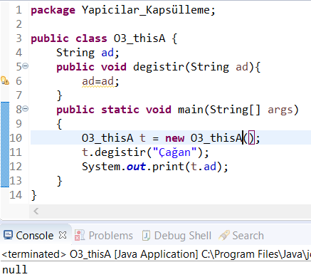
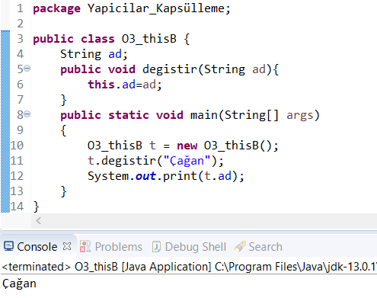
Örnek: 03_thisA ve O3_thisB

Slide 8
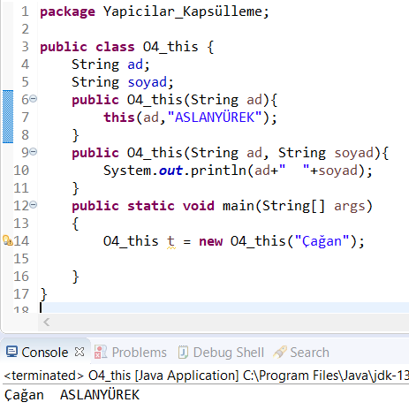
this Anahtar Kelimesi
this anahtar kelimesi bir metottan geriye değer olarak döndürülebilir.
this anahtar kelimesinin bir başka kullanım amacı da aynı sınıf içerisindeki başka bir yapıcıyı çağırmaktır.

Slide 9
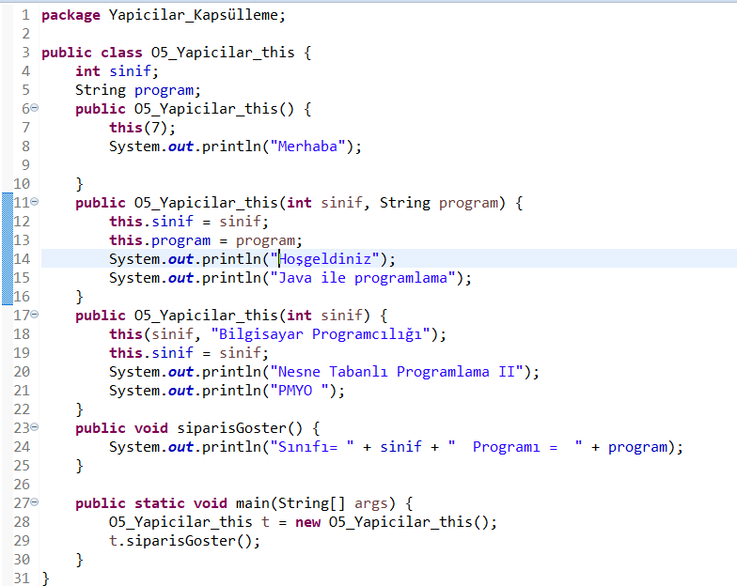
Örnek:O5_Yapicilar_this.java

Slide 10
Kapsülleme(Encapsulation)
Kapsülleme, bir sınıfın içerisindeki metod ve değişkenlerin korumasıdır.
Bünyesindeki metod ve değişkenlere dışarıdan erişmenin sakıncalı olduğu durumlarda kapsülleme kullanılır.
Kapsülleme sayesinde sınıf üyeleri dış dünyadan gizlenir ve bu gizliliğin derecesi erişim belirleyiciler tarafından tanımlanır.

Slide 11
Kapsülleme(Encapsulation)
Erişim Belirleyiciler
Sınıf elemanlarında erişimi sınırlandıran anahtar kelimelerin genel adıdır. (public, private, protected). Anahtar kelimeleri kullanmazsak default anahtar kelime kullanılır. Kapsüllemenin temelini bu erişim belirleyiciler oluşturur.

Slide 12
public: Bir elemanı public olarak tanımlarsak bu elemana herkes ulaşabilir.
protected: Bir sınıfın protected olarak tanımlanmış elamanına o sınıftan, o sınıftan türetilmiş sınıflardan ve o sınıf ile aynı pakatte bulunan sınıflar erişebilir.
private: private olarak tanımlanmış sınıf elamanlarına, yalnızca o sınıftan erişilebilir. O sınıftan türetilen sınıflardan veya aynı pakatte bulunan sınıflardan erişilemez.
Default: Herhangi bir erişim belirleyici tanımlanmamışsa, default olarak kabul edilir. Default tanımlanmış sınıf elamanlarına, o sınıftan ve aynı pakatteki sınıftan erişilebilir.

Slide 13
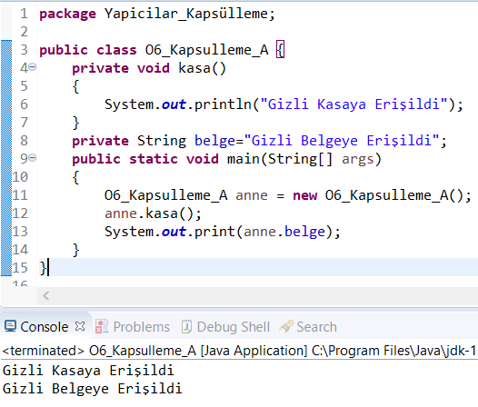
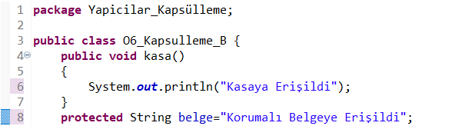
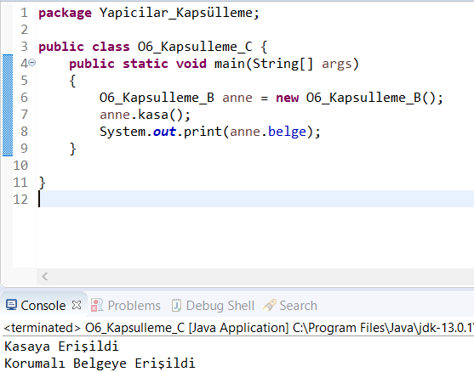

Slide 14
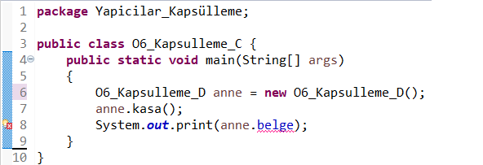
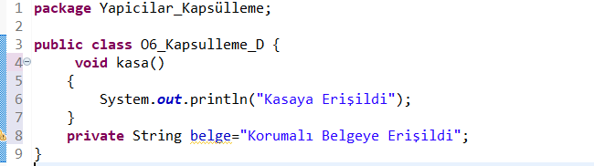

Slide 15
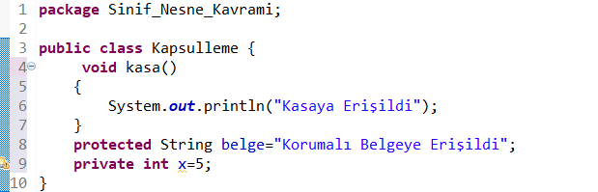
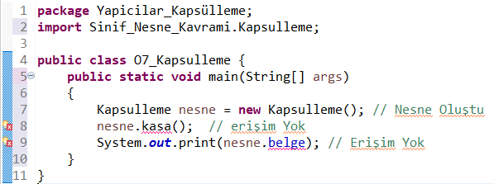

Slide 16
Kapsülleme(Encapsulation) Getter ve Setter Metodlar
Getter ve Setter metodlar, private elemanlara başka sınıflardan kontrollü bir şekilde erişmeyi sağlar. Bu metodlar sayesinde private olan üyeler okunabilir veya değerleri değiştirilebilir.
Okuyabilmek için getter, yazabilmek için setter metodlar kullanılır.
Getter metodlar, okuma yaptığı için parametre almazlar. Setter metodlar ise private üyelere değer atadığı için parametre alırlar.

Slide 17
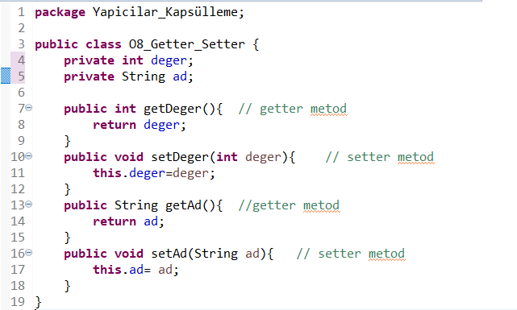
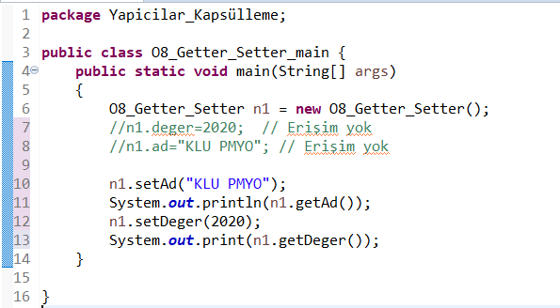

Slide 18
static Anahtar Kelimesi
static anahtar kelimesi, kısaca sınıftaki alanlara nesne oluşturmadan erişmeyi sağlar.
Java ‘da her nesne için ayrı ayrı tutulan alanlar değil de bir sınıf için ortak tutulan alanlar oluşturmak istersek, bunun için yapmamız gereken static anahtar kelimesi kullanmaktır.
Oluşturacağımız alanların başına static anahtar kelimesi getirerek oluşturacağımız değişkenler, sınıf değişkenleri olarak adlandırılır. Bu alanlara sınıftan bir nesne oluşturmadan doğrudan sınıf adı ile erişim yapılabilir.

Slide 19
Static Metodlar
Static metodlara en iyi örnek Math sınıfının metodlarıdır. Örneğin; Math sınıfının sqrt() fonksiyonunu kullanabilmek için bu sınıftan bir nesne oluşturmaya gerek yoktur. Doğrudan Math.sqrt(); fonksiyonunu kullanarak karekök aldırabiliriz. Bunun sebebi Math sınıfındaki tüm metodların static olarak tanımlanmasıdır.
Not: Static metodlar içerisinden static olmayan bir değişkene erişilemez ve static olmayan bir metod çağrılamaz. Fakat bunun tam tersi olabilir. Yani static olmayan bir metod içerisinden, static olan bir değişkene erişilebilir ve static olan bir metod çağrılabilir.

Slide 20
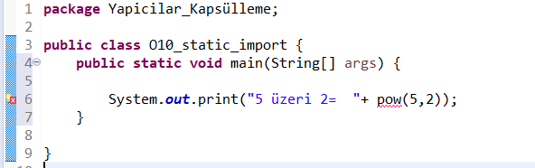
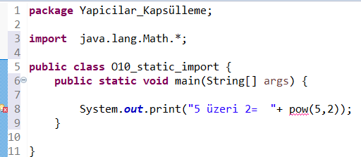
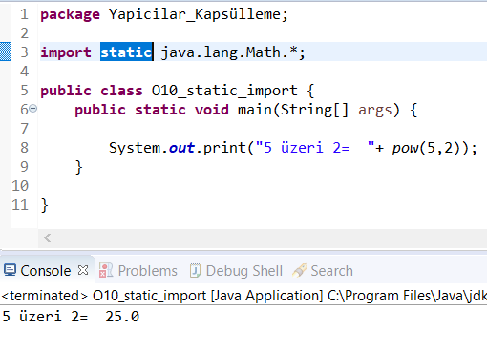
Static İmport
Static olan metodlara sınıf adını yazmadan erişmek istiyorsak static import yöntemi kullanılır.
İmoprt kelimesinden sonra static getirerek Math sınıfının bütün metodlarını ekledik. Artık Math sınıfının bütün metodlarına doğrudan erişilebilir.

Slide 21
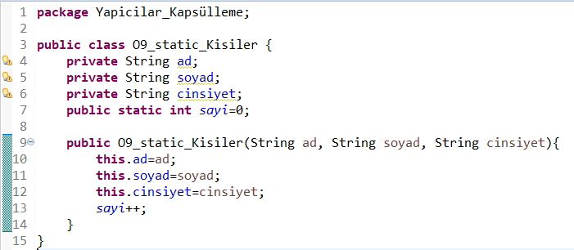
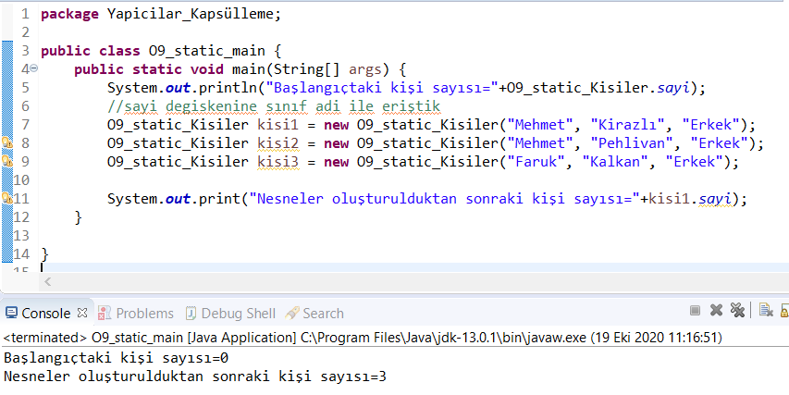
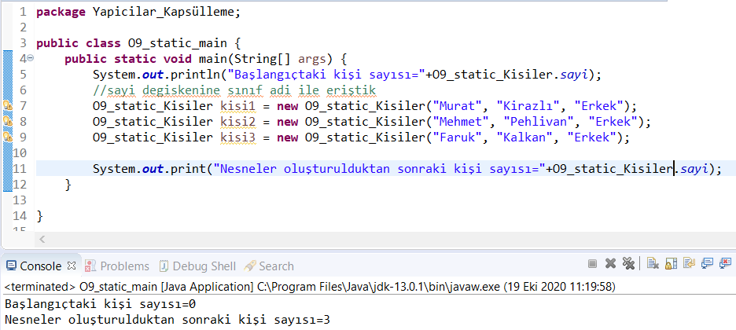

Slide 22
KAYNAKLAR
KİRAZLI, M., ‘‘ Java 7:Yeni Başlayanlar için’’, Kodlab, 8.Baskı, Ekim,2015.
https://javaplanet.wordpress.com/2017/03/27/javada-sinifclass-yapisi/
http://teknokafe.net/2017/09/19/java-oop-deger-ve-referans-tipleri-yapicilar-constructor/
Metin eklemek için tıklayın

